Slide 1
Ruggine
Alessio Perrotti: 356737
Alberto Nuzzaci: 346977
Riccardo Vaccari: 348856
Luca Lodesani: 346978

Slide 2
Obiettivi del progetto
Ruggine è un app di chat in tempo reale con le seguenti funzionalità:
Chat Private & Chat di Gruppo
Inviti alla partecipazione di un gruppo
Messaggi in tempo reale tra i membri della chat
Accettazione/Rifiuto invito a un gruppo
Abbandono di un gruppo

Slide 3


Architettura
Client
React
Server
Rust

Slide 4
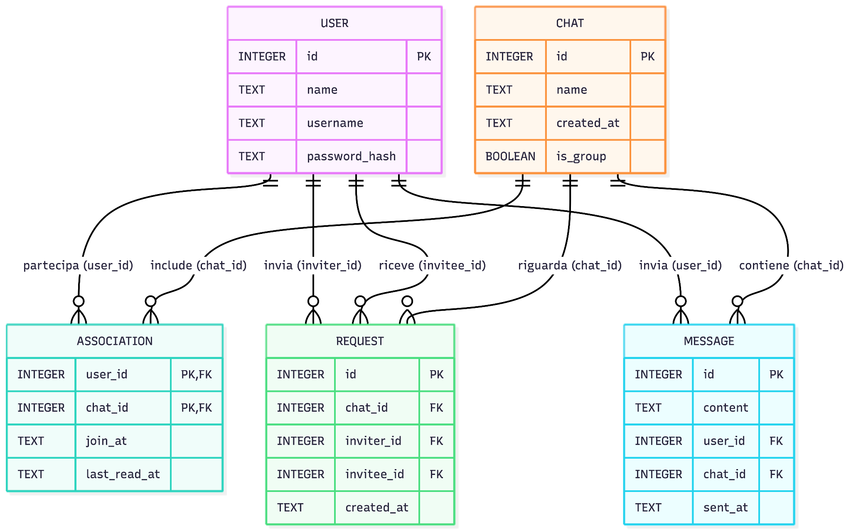
Architettura - Database

Slide 5
Architettura - Client Side
Reattività State-Driven Sincronizzazione automatica UI-Dati per aggiornamenti real-time fluidi
Stato Globale Centralizzazione dei dati per garantire coerenza
Modularità via Custom Hooks Logica applicativa isolata in moduli riutilizzabili e snelli
Cross-platform & Portabilità Accesso universale via browser e codice pronto per Mobile/Desktop
Client
Server

Slide 6
Architettura - Server Side
Memory Safety Sicurezza della memoria garantita senza Garbage Collector
Fearless Concurrency Gestione sicura delle connessioni simultanee
Performance Minimo consumo di risorse
Client
Server

Slide 7
Architettura - Server Side
Tokio Runtime per operazioni asincrone e I/O non bloccante
Axum Framework web per gestire API REST e WebSocket
SQLite Database relazionale leggero
SysInfo Monitoraggio delle presentazioni della CPU
Client
Server

Slide 8
Architettura - Stato Globale nel Server
Routing con Axum AppState viene estratto e clonato per ogni richiesta HTTP concorrente
Gestione della memoria Campi pesanti o mutabili non vengono copiati, ma incapsulati in Smart Pointers
Thread Safety Utilizzo di Arc per garantire che i riferimenti sopravvivano nei task asincroni gestiti dal runtime di Tokio
Client
Server
pub struct AppState {
pub pool: SqlitePool,
pub cookie_secret: Vec<u8>,
pub session_ttl_secs: u64,
pub notification_peers: Arc<RwLock<HashMap<...>>>,
pub next_conn_id: Arc<AtomicU64>,
}
Notes:
Controllare campi velocemente per sapere cosa contengono

Slide 9
Architettura - Comunicazione ibrida
API REST (Azione & Storico) Ruolo → Operazioni sincrone (Client → Server) Cosa fa → Login, invio dei messaggi, fetch storico chat e messaggi Perché → Sfrutta il routing Axum, gestione nativa errori HTTP e validazione sicura tramite Extractors
WebSocket (solo notifiche) Ruolo → Eventi real-time (Server → Client) Cosa fa → Push di eventi asincroni (es. ricezione messaggi, inviti utenti, …) Perché → Unidirezionale (read-only per il client), evita complessità nel server
Client
Server
Notes:
Prima di entrare nel codice Rust, vorrei spiegare la nostra architettura di rete. Per una chat, si potrebbe pensare di gestire ogni singola operazione tramite WebSocket. Noi abbiamo fatto una scelta diversa, optando per un approccio ibrido: API REST da una parte e WebSocket 'Read-Only' dall'altra.
Abbiamo delegato alle API REST tutte le operazioni sincrone: caricare lo storico dei messaggi, inviare un nuovo messaggio, creare una chat o gestire il login. Perché? Perché HTTP ci offre nativamente tutto ciò di cui abbiamo bisogno: i codici di stato per gestire gli errori in modo pulito (400, 401, 404) e il routing di Axum, che ci permette di validare i permessi tramite gli Extractors prima ancora di eseguire la logica.
Abbiamo invece limitato il WebSocket a un solo scopo preciso: essere un tubo di scarico unidirezionale (dal server al client) per gli eventi in tempo reale. Il client non usa mai il WebSocket per inviare dati, lo usa solo per ascoltare (ad esempio: 'è arrivato un nuovo messaggio', 'sei stato invitato in un gruppo').
Questa divisione netta ci ha salvato da un'enorme complessità architetturale: se avessimo usato il WebSocket per l'invio dei messaggi, avremmo dovuto reinventare un sistema di routing interno, gestire l'autenticazione pacchetto per pacchetto e creare meccanismi per abbinare le risposte di errore alle richieste del client. Con questo approccio ibrido, ogni tecnologia fa esattamente ciò per cui è nata.
Ma affinché un endpoint REST (che riceve un messaggio) possa 'svegliare' il WebSocket (per notificare gli altri), serve una memoria condivisa... ed è qui che entra in gioco il nostro AppState

Slide 10
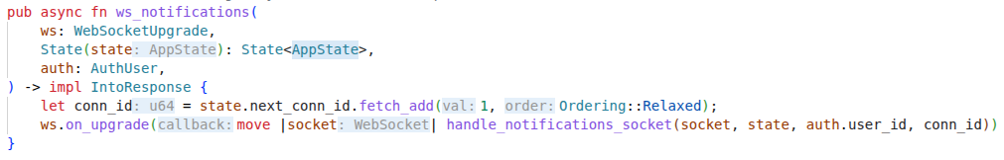
Server - Il flusso di comunicazione
1. Handshake & Split
La connessione HTTP fa l'upgrade. Il WebSocket viene diviso in ws_sender e ws_receiver

Slide 11
Server - Il flusso di comunicazione
2. Registrazione
Creazione del canale MPSC. Il Tx viene salvato in notification_peers
Arc<RwLock<HashMap<i64, HashMap<u64, UnboundedSender<Message>>>>>
Anatomia di notification_peers
Enum di Axum che rappresenta un messaggio WebSocket
id della connessione generato con AtomicU64
Ottimizzazione per la concorrenza asincrona:
Read → invio dei messaggi (parallelo)
Write → connessione/disconnessione
Sender del canale MPSC attraverso cui inviare il messaggio WebSocket
id di un utente con almeno una connessione attiva

Slide 12
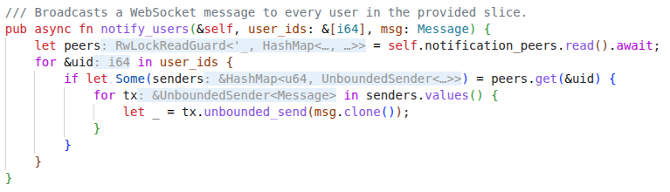
Server - Il flusso di comunicazione
3. Broadcast
Un utente invia un messaggio tramite richiesta HTTP POST; il server recupera i Tx dalla mappa e invia il payload

Slide 13
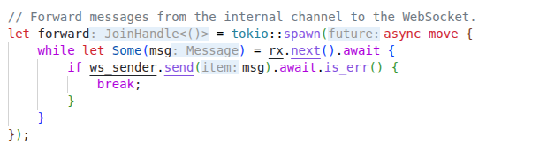
Server - Il flusso di comunicazione
4. Task di forwarding
Un thread dedicato, in attesa, legge dal Rx del canale e scrive fisicamente sul ws_sender

Slide 14
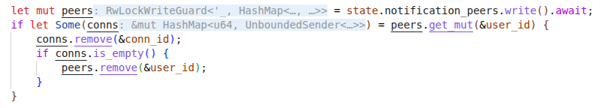
Server - Il flusso di comunicazione
5. Cleanup
Se il socket si chiude, il task muore e l'ID viene rimosso in modo sicuro dalla mappa

Slide 15
Server - L’utilizzo dei canali MPSC
In memoria L’invio sul canale è in RAM, istantaneo e non bloccante
Ownership semplificata Il server richiede solo un reference immutabile ed e facile da clonare
Disaccoppiamento I/O Un thread isolato consuma i messaggi nel canale ed esegue l’invio asincrono sul ws
Notes:
Problemi di usare direttamente il ws_sender invece dei canali: 1. L’utilizzo di ws_sender per l’invio dei messaggi richiede mutabilità esclusiva (`&mut self`), quindi avrei dovuto racchiuderlo dentro un mutex 2. Non si tiene mai un lock durante il .await relativo alla send di ws_sender. La latenza del client potrebbe bloccare la hashmap condivisa.
Si usano e si salvano i canali MPSC:
1. L’invio sul canale (nell’handler della route post relativo all’invio di un messaggio) è n RAM, quindi istantaneo e non bloccante
2. Per poter inviare un messaggio sul canale il sender richiede solo una reference immutabile ed è facile da clonare
3. disaccoppiamento I/O

Slide 16
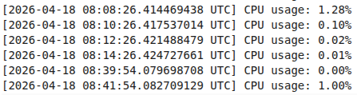
Prestazioni e Dimensioni
Misurazione asincrona, eseguito da un thread separato, ogni 2 minuti. Salvataggio dei dati su un file di log.
MacOS | 6.8 MB
Ubuntu | 8.1 MB
Dimensioni dell’eseguibile (lato server):
Notes:
Problemi di usare direttamente il ws_sender invece dei canali: 1. L’utilizzo di ws_sender per l’invio dei messaggi richiede mutabilità esclusiva (`&mut self`), quindi avrei dovuto racchiuderlo dentro un mutex 2. Non si tiene mai un lock durante il .await relativo alla send di ws_sender. La latenza del client potrebbe bloccare la hashmap condivisa.
Si usano e si salvano i canali MPSC:
1. L’invio sul canale (nell’handler della route post relativo all’invio di un messaggio) è n RAM, quindi istantaneo e non bloccante
2. Per poter inviare un messaggio sul canale il sender richiede solo una reference immutabile ed è facile da clonare
3. disaccoppiamento I/O

Slide 17
Grazie dell’attenzione
Alessio Perrotti: 356737
Alberto Nuzzaci: 346977
Riccardo Vaccari: 348856
Luca Lodesani: 346978

